Slide 1
Анализ подготовки и проведения военно-спортивной игры как формы военно-патриотического воспитания: организационно-методические основы и рекомендации
(на примере ВСИ «Победа» и «Зарница Поволжья»)
Выступление эксперта
Департамента военно-патриотического воспитания
по патриотическому (военно-патриотическому) воспитанию
Лутовинова В.И.

Slide 2

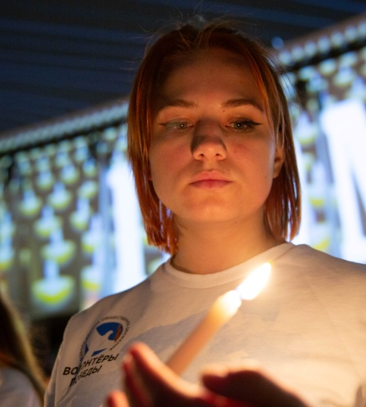
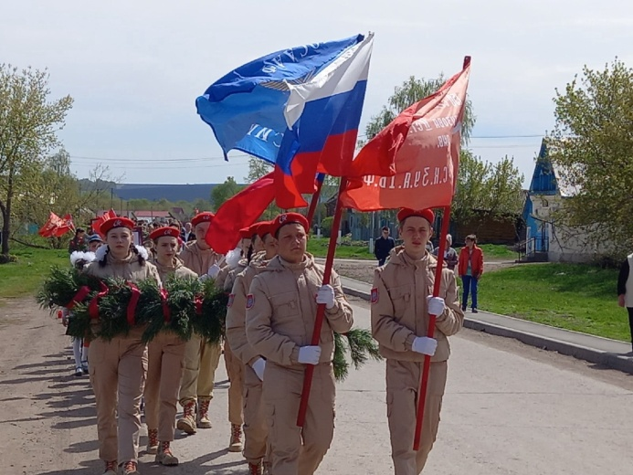
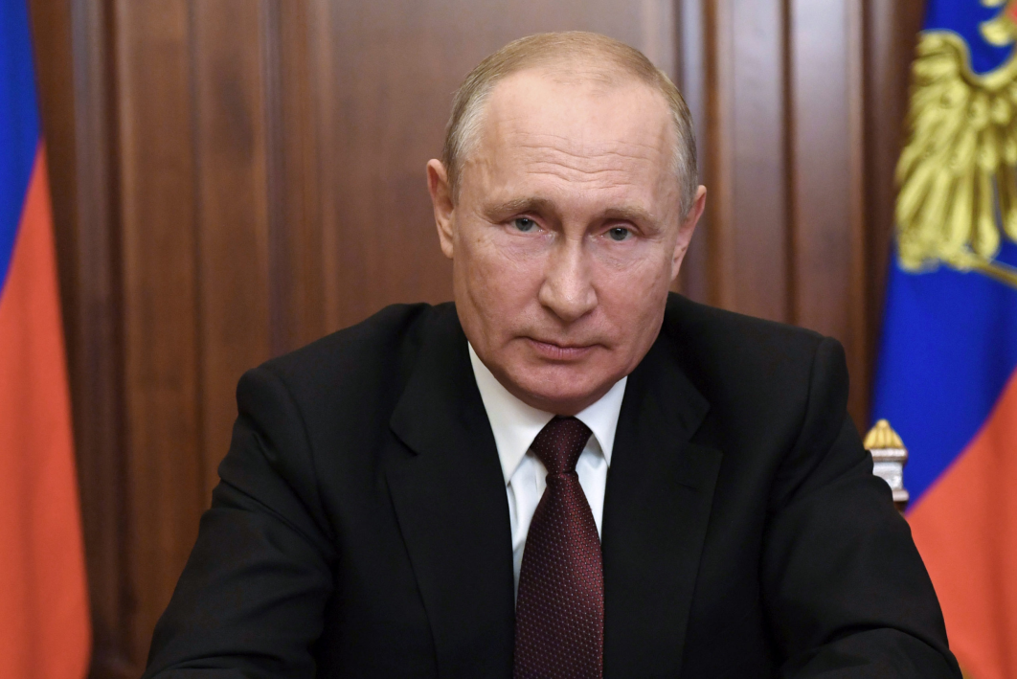
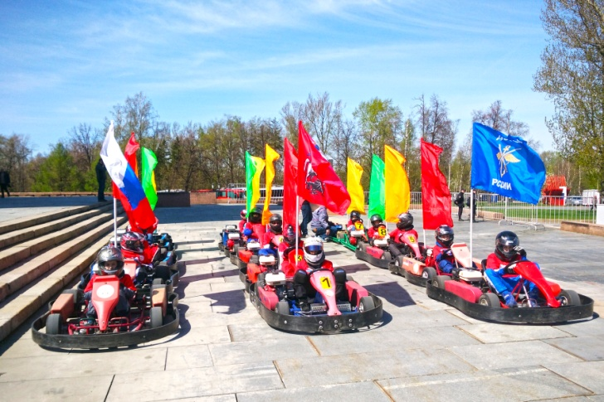
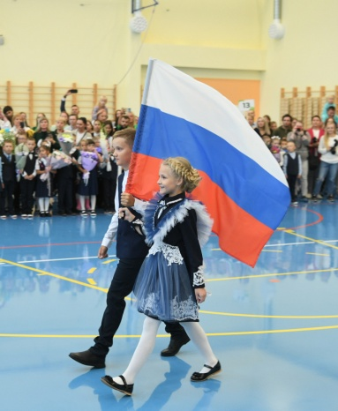
Патриотизм – это не просто красивые слова. Патриотизм – это, прежде всего, дело, служение своей Родине, стране, России, своему народу. И об этом никогда нельзя забывать.
В.В. Путин

Slide 3
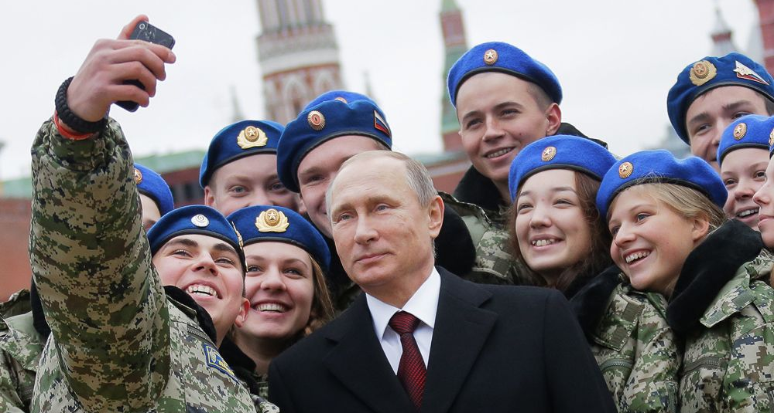
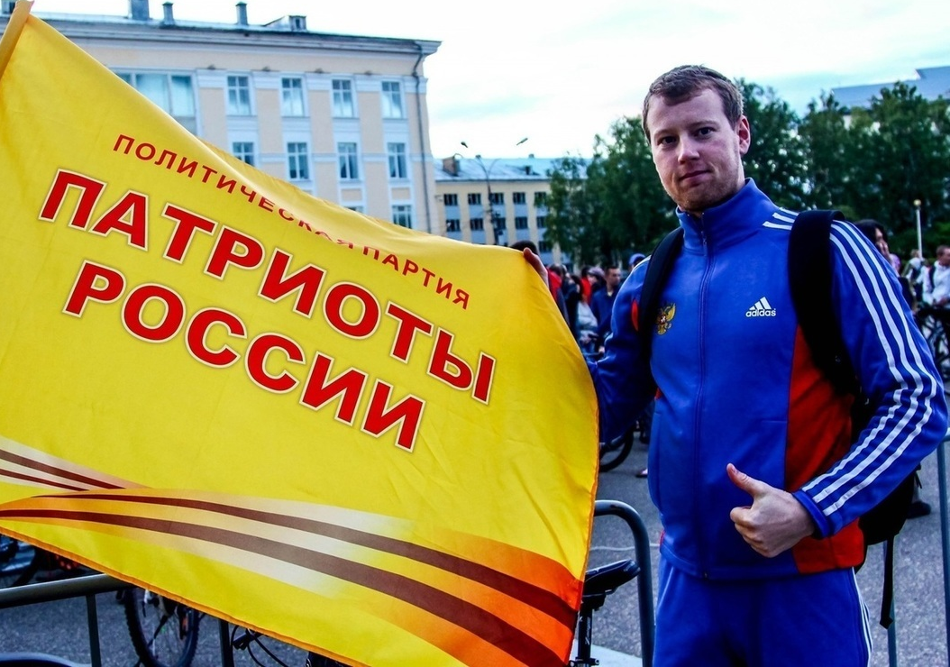
Актуальность и цель патриотического воспитания
Главная цель патриотического воспитания – возрождение в российском обществе гражданственности и патриотизма как важнейших духовно-нравственных и социальных ценностей.
Важность военно-патриотического воспитания молодежи неоднократно подчеркивал Президент Российской Федерации В.В. Путин.
Он отмечал, что «...патриотизм — одна из главных опор общества и государства. От того, как сегодня мы воспитываем молодежь, зависит будущее России как современного, эффективного государства»

Slide 4
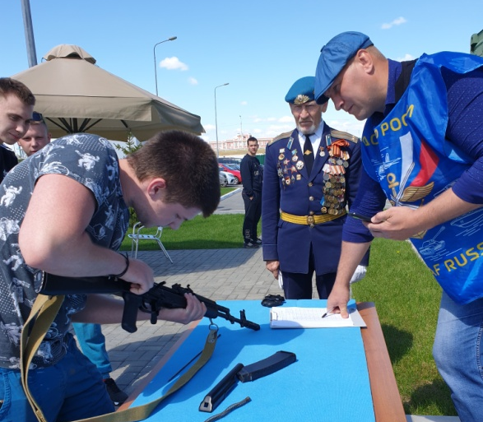
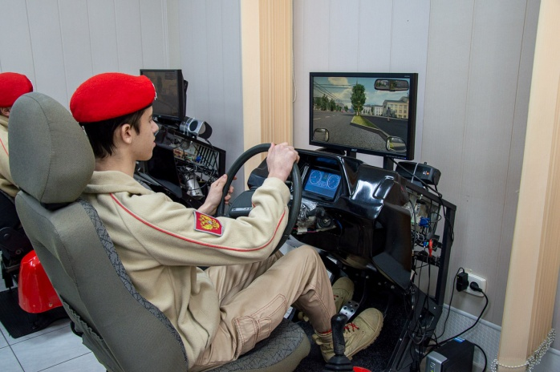
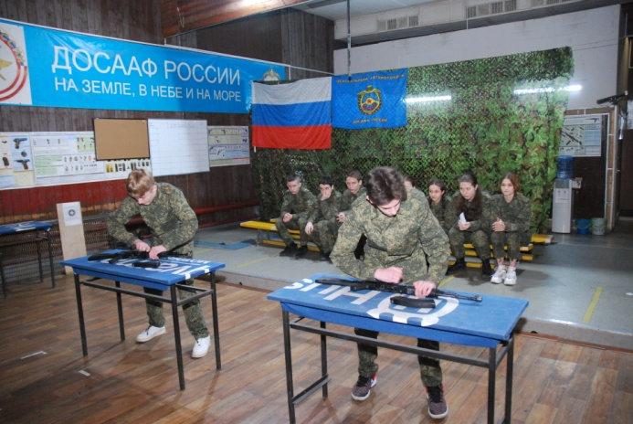
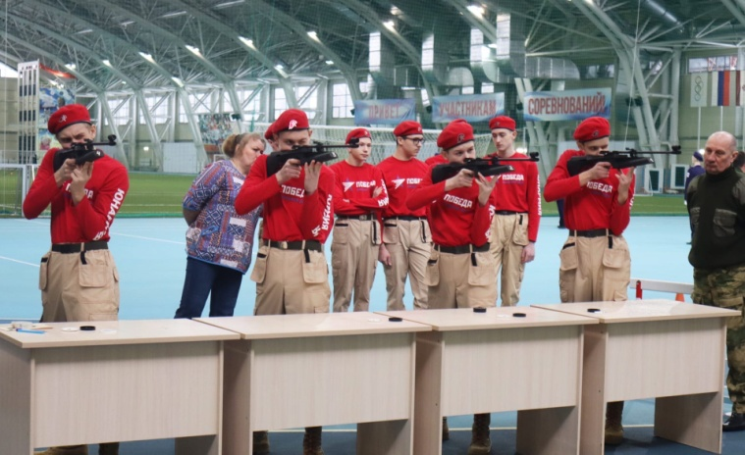
Военно-патриотическое воспитание
Военно-патриотическое воспитание – это многоплановая систематическая целенаправленная и скоординированная деятельность государственных органов, общественных объединений и организаций по формированию у молодёжи высокого патриотического сознания, возвышенного чувства верности своему Отечеству, готовности к его защите как важнейшей конституционной обязанности в отстаивании национальных интересов Российской Федерации и обеспечении её военной безопасности перед лицом внешних и внутренних угроз
Военно-патриотическое воспитание молодежи — это актуальная задача для современного российского государства

Slide 5
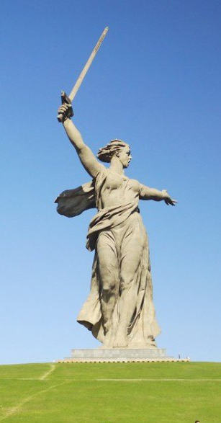
Основные задачи военно-патриотического воспитания
Военно-патриотическое воспитание призвано воспитывать любовь к Родине, верность боевым традициям российского народа и его Вооруженных Сил, способствовать приобретению гражданами военных и военно-технических знаний
формирование у граждан России патриотических ценностей, патриотического самосознания;
воспитание верности боевым и героическим традициям Российской армии;
утверждение в обществе сознательного отношения к выполнению конституционного долга по защите свободы и независимости России, обеспечению ее безопасности и суверенитета;
активное противодействие антипатриотизму, манипулированию информацией, пропаганде образцов массовой культуры, основанных на культе насилия, искажению и фальсификации истории Отечества;
формирование расовой, национальной, религиозной терпимости, развитие дружеских отношений между народами;
привитие гражданам чувства гордости, глубокого уважения и почитания символов государства — Герба, Флага, Гимна Российской Федерации, другой российской символики и исторических святынь Отечества

Slide 6

Единый Центр подготовки граждан к военной службе
(функционально-деятельностный и структурно-правовые аспекты)
РО ДОСААФ России
Центр «Авангард»
Дом «ЮНАРМИЯ»
Это практико - ориентированный учебно-воспитательный комплекс, обеспечивающий формирование специализированных военно-прикладных компетенций, интереса к военному делу и мотивацию молодёжи к защите Отечества и к участию в воинской деятельности
Единый центр
подготовки граждан к военной службе
и военно-патриотического воспитания
молодежи
Единый центр – это структурное подразделение, размещенное на территории и базе РО ДОСААФ России, наделённое необходимыми полномочиями, делегированными субъектом, финансируемое из регионального бюджета в соответствии с соглашением (договором), планирующее и осуществляющее деятельность в интересах региона и консолидирующее решаемые задачи ДОСААФ России, ВВПОД «ЮНАРМИЯ», УЦ «Авангард» и других организаций и учреждений по подготовке граждан к военной службе и военно-патриотическому воспитанию молодежи с учетом местных особенностей.

Slide 7
Основные требования к созданию и функционированию центров
подготовки граждан к военной службе и военно-патриотического воспитания
Создаются на базе лучших
учебных учреждений
ДОСААФ России
Эффективно осуществляют
деятельность по подготовке
молодежи в защите Отечества
ЦЕНТРЫ
ДОСААФ
РОССИИ
Активно
Взаимодействуют
с региональными
органами власти
Являются рентабельными
и приносят своей
деятельностью доход
оборонной организации
Итогом работы должно стать создание центров, способных не только повысить уровень военно-технической (специальной) и спортивно-технической подготовки, но и создать условия для централизованного военно-патриотического воспитания, осуществляемого в неразрывной связи с обучением военных специалистов, спортсменов, представителей рабочих профессий
7

Slide 8
Системный подход к осуществлению воспитательной деятельности
(в широком смысле)
Определение основ этой деятельности, ее потенциала, противоречий и прогнозирование тенденций развития
Определение и постановку текущих и перспективных задач воспитательной деятельности
Научно-обоснованное планирование воспитательной работы; подбор, обучение, расстановку кадров
Организацию и использование различных направлений, форм, методов, средств
Обеспечение субъектов подготовки и ВПВ эффективными методиками и технологиями работы с учетом основных категорий молодежи
Систематический контроль, анализ состояния и достигнутых результатов
Системный подход призван выработать оптимальные решения, обеспечить их осуществление, координацию усилий различных органов и организаций в процессе выполнения целенаправленной, сложной, многосторонней деятельности, во взаимосвязанном и последовательном виде по достижению конечного результата

Slide 9
Системный подход по организации и проведению подготовки граждан
к военной службе и военно-патриотического воспитания
Определение замысла, подхода и принятие решения на организацию и проведение подготовки и ВПВ (какими силами, средствами, способами, формами, технологиями, в какой последовательности в какие сроки должны быть выполнены конкретные мероприятия, их всестороннего, в том числе методического обеспечения
Уяснение и оценку исходных данных, изучение руководящих документов, задач, поставленных руководителем, заместителями и начальниками, анализ состояния подготовки и ВПВ, условий и возможностей организации этой деятельности
Системный
подход по организации
и проведению подготовки
граждан к военной службе
и военно-патриотического
воспитания
ВКЛЮЧАЕТ
Планирование мероприятий в соответствующих документах, их согласование и утверждение
Всесторонний контроль и помощь в организации и проведении мероприятий подготовки и ВПВ
Подведение в установленные сроки итогов проделанной работы, постановка задач на устранение недостатков

Slide 10
Учебно-методическое обеспечение

Slide 11
Совершенствование базовых направлений в рамках новой интегрированной модели
образовательной деятельности по подготовке к защите Отечества и военной службе
Значительной модернизации учебно-материальной (технической, спортивной) базы, ее пополнения в целях обеспечения полной укомплектованности школ, клубов, секций, команд, кружков и т.п., особенно с учетом возрастания их общего количества во всех образовательных организациях
Соответствующего повышения качественного уровня методического обеспечения деятельности военно-учебных и спортивно-ориентированных образовательных организаций, повышения квалификации методистов, специалистов, преподавателей, тренеров, инструкторов и других категорий, представляющих учебно-методические кадры в сфере подготовки граждан к защите Отечества
Овладения новыми специальными методиками и технологиями, особенно информационными, в целях повышения качества учебного процесса и мероприятий, проводимых вне его, повышения педагогического мастерства учебно-методических кадров в связи со значительным возрастанием их воспитательных функций, особенно в работе с детьми и «трудными» подростками

Slide 12
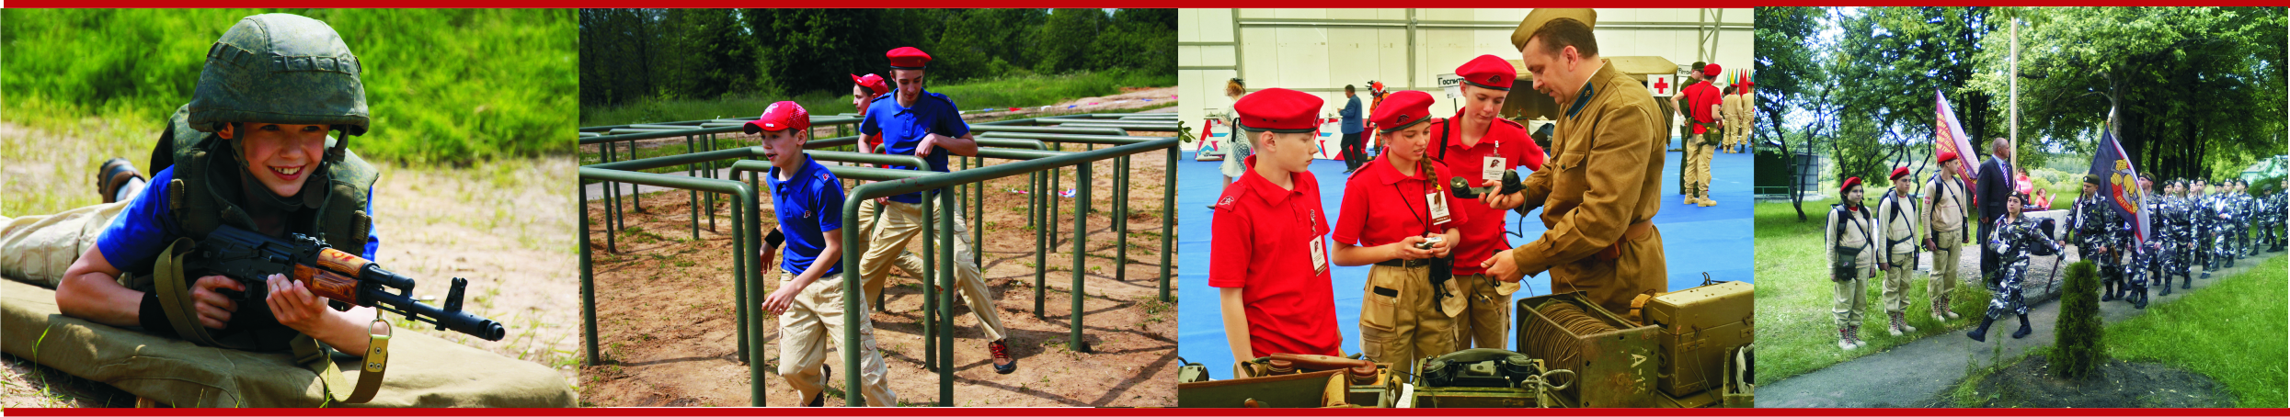
Цели и задачи юнармейских военно-спортивных игр
Цель :патриотическое (военно-патриотическое) воспитание детей и подростков, подготовка их к военной службе
Задачи:
формирование чувства ответственности, гражданского долга и духовного единства;
воспитание готовности выполнению обязанностей по защите Отечества;
формирование у молодежи позитивного отношения к службе в Вооруженных Силах Российской Федерации;
пропаганда и популяризация среди молодежи здорового образа жизни;
проверка уровня знаний, умений и навыков по основам безопасности жизнедеятельности человека, основам военной службы (начальной военной подготовке);
обмен опытом по военно-патриотическому воспитанию молодежи в субъектах Российской Федерации;
популяризация деятельности патриотических, военно-спортивных клубов и общественных организаций, углубленное изучение молодежью истории Отечества, истории Вооруженных Сил Российской Федерации

Slide 13

Требования к участию в Игре
Возраст участников на момент проведения Финала от 14 до 17 лет
Количественный состав команды -10 участников (8 юношей и 2 девушки) и не более 2-х педагогов-инструкторов
Команды – победители регионального этапа
ФИНАЛ
Список участников и количественный состав региональных делегаций, принимающих участие в финале Игры, утверждается Исполнительной дирекцией на основании представленных субъектами Российской Федерации заявок не позднее, чем за 15 дней до начала финала

Slide 14
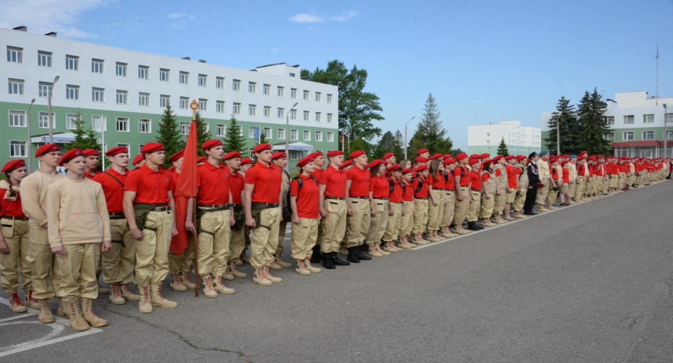
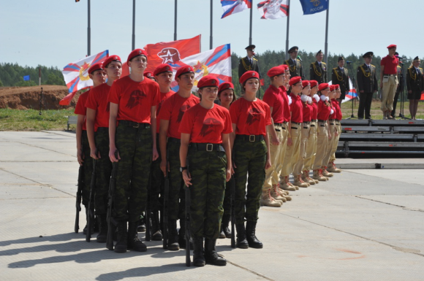
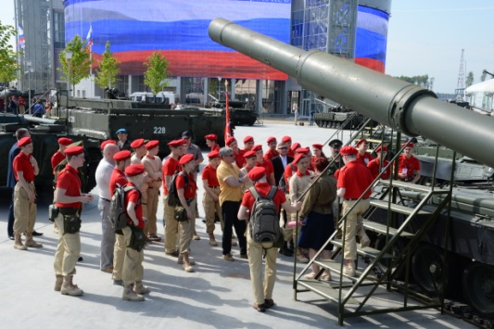
Организаторы и партнеры
Всероссийской юнармейской военно-спортивной игры «Победа»
Организаторы Игры :
Министерство образования и науки Российской Федерации,
Министерство обороны Российской Федерации,
Общероссийская общественная организация «Российский Союз Молодежи»
Всероссийское детско-юношеское военно-патриотическое общественное движения «ЮНАРМИЯ»
Партнёры Игры :
Федеральное государственное бюджетное учреждение «Российский центр гражданского и патриотического воспитания детей и молодежи»
Общероссийская общественно-государственная организация ДОСААФ России
Общественно-государственная детско-юношеская организация «Российское движение школьников»
Общероссийская общественная организация ветеранов Вооруженных Сил Российской Федерации

Slide 15
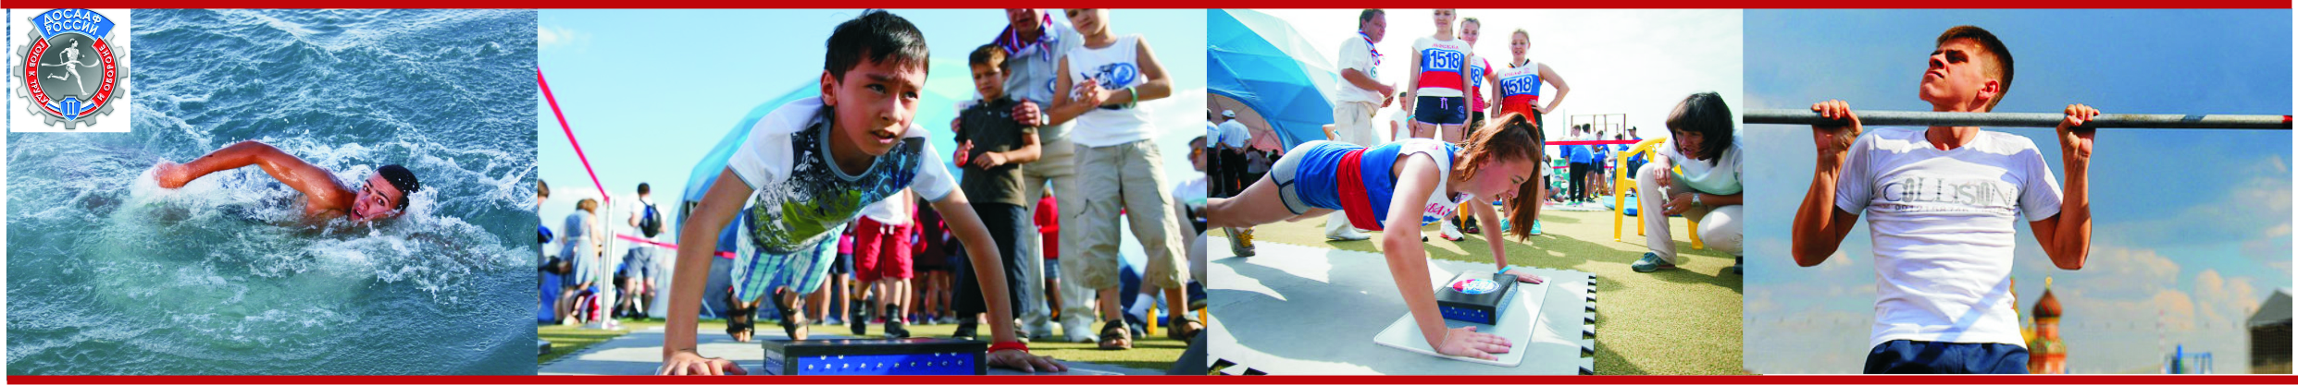
Сроки и место проведения
Всероссийской юнармейской военно-спортивной игры «Победа»
Проводится в Военно-патриотическом парке культуры и отдыха Вооруженных Сил Российской Федерации «Патриот»
Июль-август текущего года
Финал
Региональный
(отборочный) этап
Проводится в субъектах
Российской Федерации
До 1 июля текущего года
Проводится в муниципальных образованиях субъектов Российской Федерации
До 1 мая текущего года
Муниципальный этап
Участниками Игры являются обучающиеся общеобразовательных организаций и профессиональных образовательных организаций, учреждений дополнительного образования, участники военно-патриотических клубов и юнармейского движения от в возрасте 14 до 17 лет, которым на момент проведения Игры не исполнилось 18 лет

Slide 16
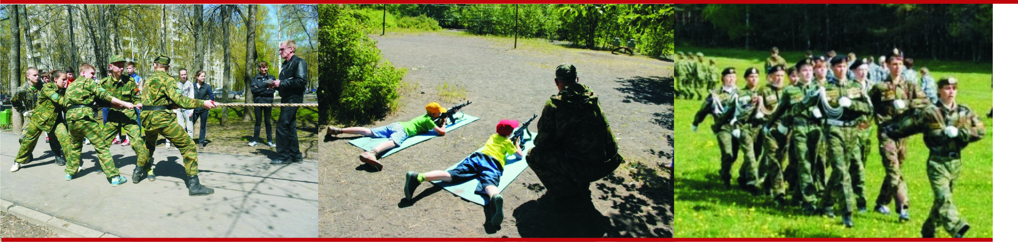
Руководство и конкурсная программа
Всероссийской юнармейской военно-спортивной игры «Победа»
Руководство Игрой осуществляет Организационный комитет Игры (формируется из представителей организаторов и партнеров Игры, а также органов государственной власти и общественных организаций, реализующих проекты и программы по военно-патриотическому воспитанию и участвующих в организации и проведении Игры)
Функция Исполнительной дирекции Игры возлагается на РСМ
Исполнительная дирекция Игры создается для оперативного решения вопросов организации и проведения Игры.
Исполнительная дирекция Игры осуществляет следующие функции:
координация и контроль за организацией и проведением региональных этапов Игры;
организация и проведение финального этапа Игры
Рекомендованные виды конкурсов и соревнований для организации регионального этапа
Конкурс «Ратные страницы истории Отечества»
Конкурс «Визитка»
Конкурс «Статен в строю, силен в бою»
Соревнование «Военизированная эстафета»
Соревнование «Огневой рубеж»
Соревнования «Стрельба»
Тактическая игра на местности «Дорога победителей»

Slide 17

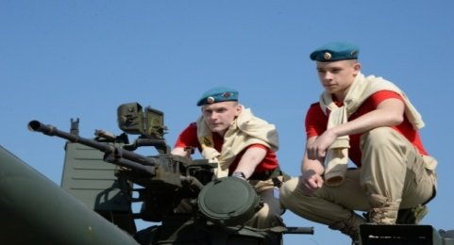
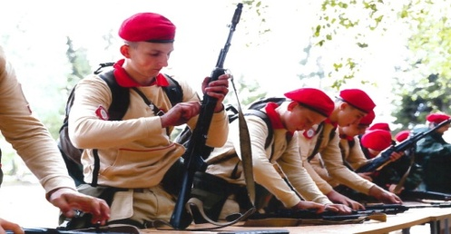
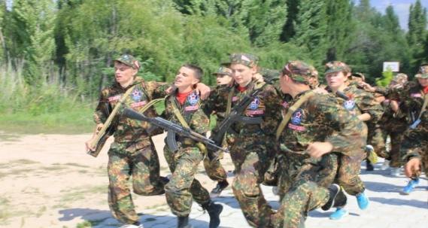
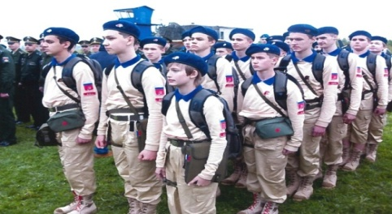
Военно-спортивные игры
«Победа» и «Зарница Поволжья»
Всероссийская юнармейская военно-спортивная игра «Победа» и ВСИ Приволжского ФО «Зарница Поволжья» являются комплексом мероприятий для молодежи по патриотическому (военно-патриотическому) воспитанию, физической культуре и спорту

Slide 18
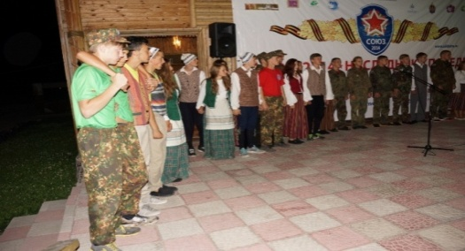
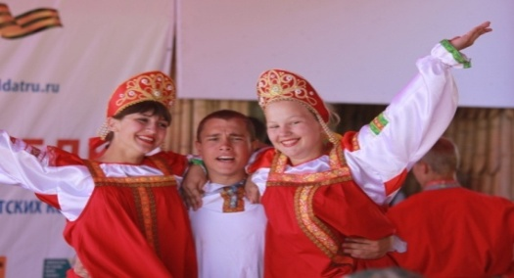
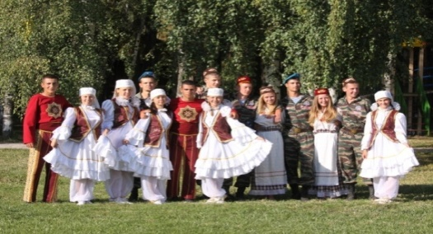
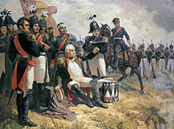
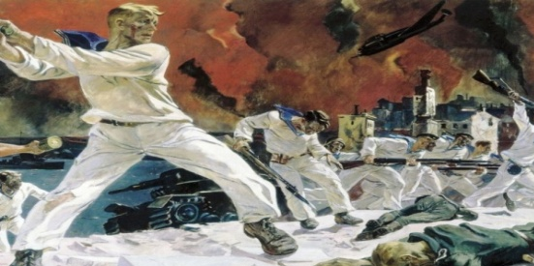
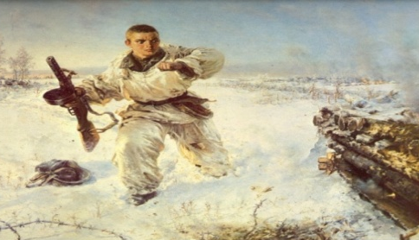
Конкурсы и соревнования, входящие в программу финальной Игры
Конкурс
«Видео/визитка»
Вариант № 1 Конкурс видеороликов на военно-патриотическую тематику изготавливается и отправляется в Исполнительную дирекцию Финала
Вариант №2 Каждая команда в творческой форме (до 6 мин.) представляет свой родной край, его обычаи и традиции, работу своих образовательных организаций, кадетских корпусов, военно-спортивных клубов.
Конкурс
«Ратные страницы истории Отечества»
Конкурс проводится методом ответов на вопросы.
Участникам предлагается ответить на вопроса по теме «Ратная история Отечества» в письменной форме за отведенное время. Участники должны быть готовы устно ответить на дополнительные вопросы, связанные с указанным в вопросе историческим событием

Slide 19
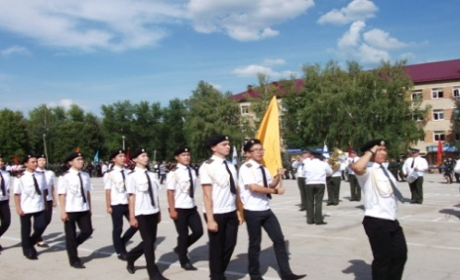
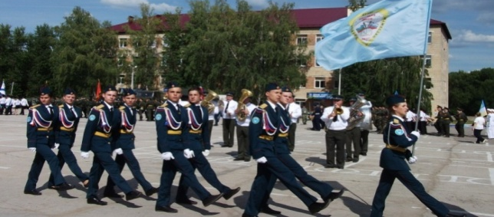
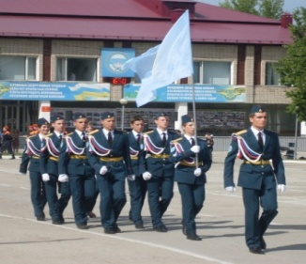
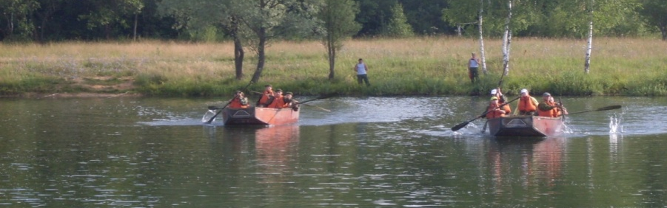

Конкурсы и соревнования, входящие в программу финальной Игры
Конкурс
«Строевой смотр»
(проводится одновременно для всех команд-участниц)
В программу конкурса входят:
осмотр внешнего вида участников; ответ на приветствие;
повороты на месте в составе отделения; выполнение команд; движение строевым шагом; повороты в движении; выполнение воинского приветствия в движении; дисциплина строя.
Соревнование «Военизированная эстафета»
Бег, метание гранаты, преодоление препятствий, передвижение ползком. Участвуют 8 членов команды. Выполняется без оружия.
Дистанция – 800 метров.
Результат определяется по последнему участнику, пришедшему на финиш.

Slide 20
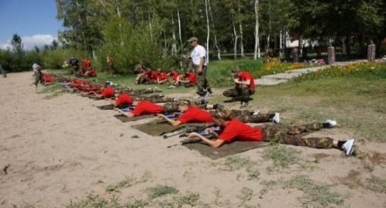
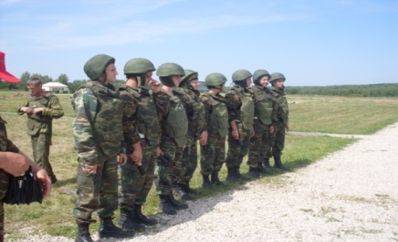
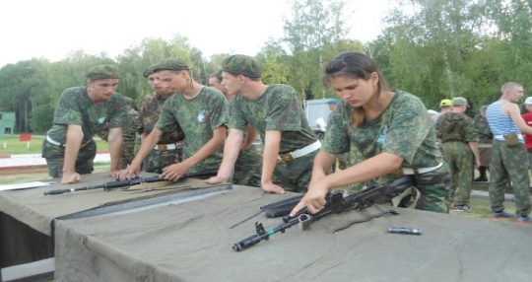
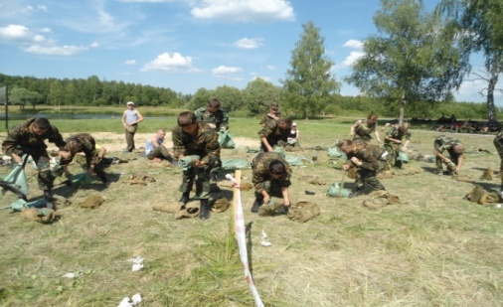
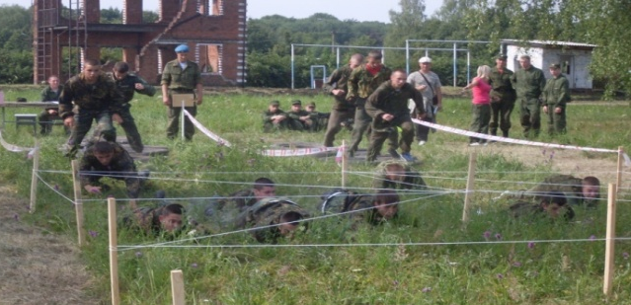
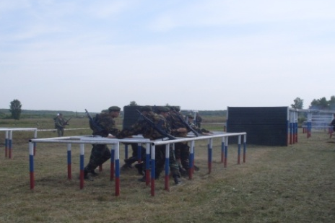
Конкурсы и соревнования, входящие в программу финальной Игры
Соревнование
«Огневой рубеж»
Участвуют все члены команды. Соревнование «Огневой рубеж» проводится в виде эстафеты и состоит из трех этапов: неполная разборка – сборка автомата АК-74, снаряжение магазина 30 патронами к автомату АК-74, стрельба из огнестрельного оружия
Тактическая игра на местности
«Дорога победителей»
(содержит элементы
«Гонки героев»
Марш в пешем порядке по маршруту (легенде) в район сосредоточения действия при налете авиации противника, преодоление участка зараженной местности и минного поля, метание ножей, гранат; стрельба из различных видов оружия, радиосвязь, отразить нападение противника), преодоление искусственных и естественных преград, оказание первой доврачебной помощи

Slide 21
Общие моменты, характеризующие наиболее значимые,
существенные стороны обеих игр
Цель и задачи
Требования к участникам ВСИ
Состав организаторов и соорганизаторов (партнёров
Военно-
спортивная
игра
Возраст участников и состав команд
Сроки и этапы проведения
Основное содержание (виды конкурсов и соревнований) и организация
их проведения
Военно-спортивная и патриотическая направленность большинства мероприятий, формирующих у юношей и девушек готовность
к защите Отечества и военной службе

Slide 22


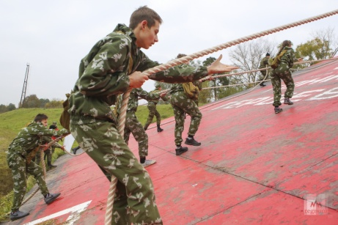
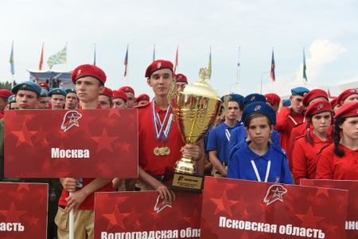
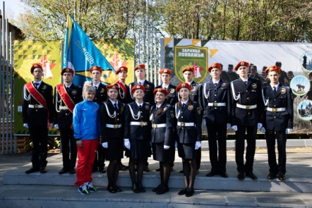
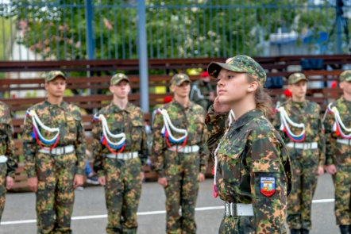
Основные различия между
военно-спортивной игрой «Победа» и «Зарница Поволжья»
ВСИ «Победа»
ВСИ «Зарница Поволжья»
По масштабу
Всероссийская
Региональная (окружная)
По истории проведения
около 25 лет
9 лет
По источникам финансирования финального этапа
Средства
федерального бюджета
Средства субъекта РФ
(Оренбургская область)

Slide 23
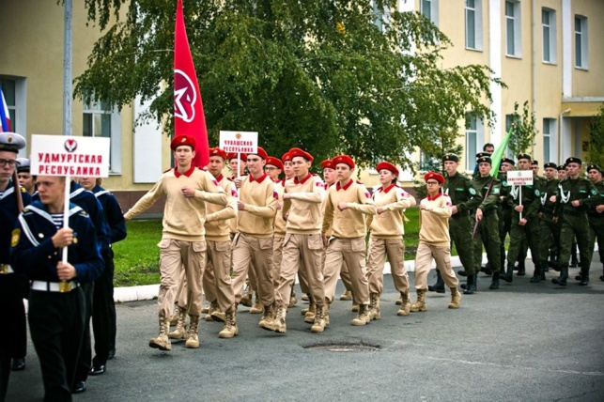
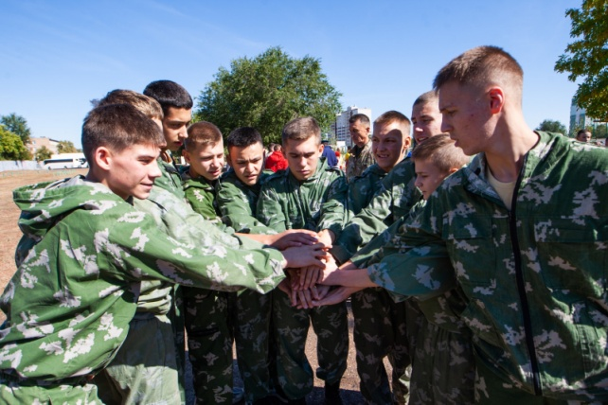
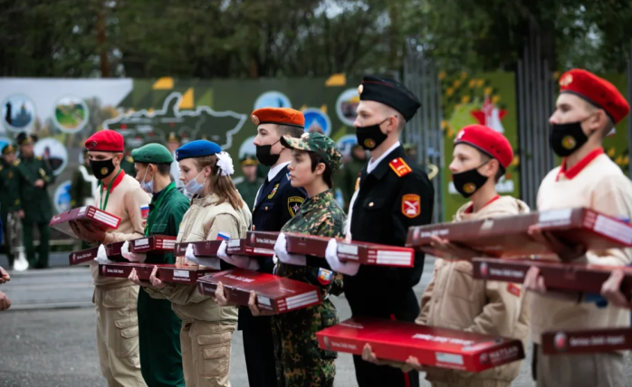
Преимущества военно-спортивной игрой «Зарница Поволжья»
Больший в количественном отношении состав команды участников
Большее количество этапов, позволяющее обеспечить значительно более широкий охват участников (практически всех образовательных организаций)
Более многообразная программа проводимых мероприятий
Более действенная поддержка организаторов со стороны органов власти Приволжского федерального округа и Оренбургской области
Более высокая степень участия в организации ДОСААФ России
Более высокий уровень общей организации, дисциплины и особенно обеспечение честного судейства

Slide 24

Система военно-патриотического воспитания и подготовки молодежи
к военной службе в регионах Приволжского федерального округа
Основные субъекты
военно-патриотического воспитания
и подготовки молодежи к военной службе
Основные формы
военно-патриотического воспитания
Органы государственной и муниципальной исполнительной власти региона, ответственные
за военно-патриотическое воспитание
и подготовку молодежи к военной службе
Организация и проведение оборонно-спортивных оздоровительных лагерей в летнее время
Участие в общественных проектах
Приволжского ФО
Центры по подготовке молодежи к военной службе. военно-патриотическому воспитанию (ЕЦ)
ГТО как важнейшая форма
физической подготовки молодежи
Воинские части (соединения) Минобороны России
Региональные отделения ДОСААФ России
Система спортивных соревнований по военно-прикладным и техническим видам.
ВСИ «Зарница Поволжья»
Массовые мероприятия гражданско-(и военно-) патриотической направленности

Slide 25
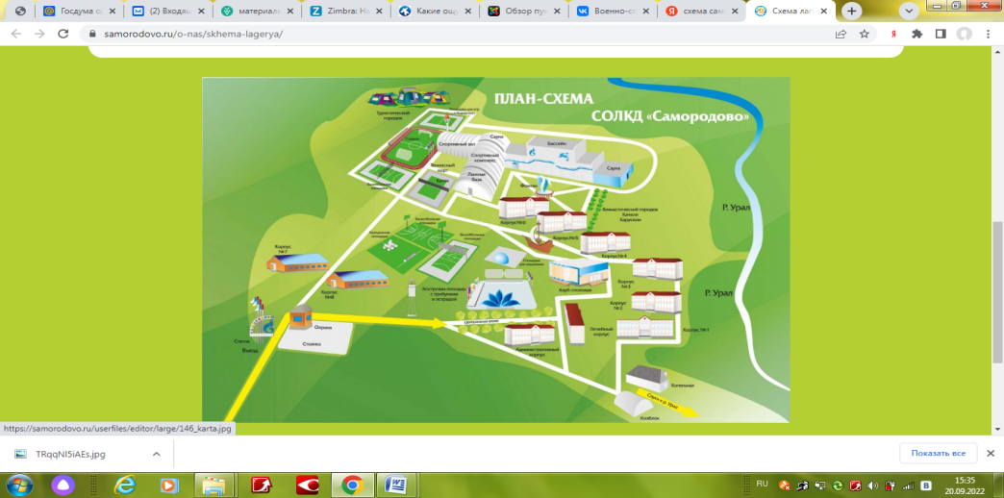
Военно-спортивная игра «Зарница Поволжья – 2022»
Цель и задачи
Участники
Основные организаторы
Цель: гражданское и патриотическое воспитание детей и подростков
Задачи:
1.Вовлечение подростков в занятия военно-прикладными видами спорта.
2.Физическое и нравственное развитие личности
3.Воспитание чувства взаимовыручки и товарищеской поддержки
4.Подготовка к службе в Вооружённых Силах
Учащиеся общеобразовательных организаций в возрасте 14-15 лет.
Состав команды – 15 человек: 10 юношей, 4 девушки, тренер команды.
Общее количество команд – 16. От субъектов РФ Приволжского федерального округа, а также от Донецкой и Луганской Народных Республик - 14.
Общее количество участников – 240 человек.
Департамент Молодежной политики Оренбургской области
Министерство образования Оренбургской области
В/ч 33860 и в/ч 63180 Оренбургского гарнизона
Региональное отделение ДОСААФ России Оренбургской области
военный комиссариат Оренбургской области.
1 - Республика Татарстан;
2 - Нижегородская область;
3 - Республика Башкортостан;
4 - Самарская область;
5 - Луганская Народная Республика;
6 - Удмуртская Республика;
7 - Донецкая Народная Республика;
8 - Кировская область;
9 - Чувашская Республика;
10 - Республика Мордовия;
11 - Ульяновская область;
12 - Республика Марий Эл;
13 - Саратовская область;
14 - Оренбургская область;
15 - Пензенская область;
16 - Пермский край.
Военная подготовка
-военно-историческая викторина
-строевая подготовка
-конкурс «Равнение на Знамёна»
-преодоление полосы препятствий
-неполная разборка-сборка автомата
-снаряжение магазина АКМ
-метание гранаты
-пулевая стрельба из пневматической
винтовки
-тактическая игра на местности
-рапорт о проведении Вахты Памяти»
Физическая подготовка
-силовая гимнастика
-бег на короткую дистанцию (60 м.)
-бег на длинную дистанцию (2 км.)
-туристическая полоса препятствий
-первая доврачебная подготовка
1 этап
(февраль-март) – соревнования в учебных заведениях (общеобразовательные школы, профессиональные училища и лицеи)
Организаторы - руководители образовательных организаций
Финансирование – за счёт средств образовательных организаций и бюджетов муниципальных образований.
2 этап
(апрель-май) – муниципальные соревнования
Организаторы – региональные органы исполнительной власти по делам молодёжи, регио-нальные отделения ДОСААФ России, ВВПОД «Юнармия»
Финансирование – за счёт средств образовательных организаций и бюджетов муниципальных образований.
3 этап
(июнь-август) – муниципальные (зональные) соревнования
Организаторы – региональные органы исполнительной власти по делам молодёжи, регио-нальные отделения ДОСААФ России, ВВПОД «Юнармия»
Финансирование - за счёт средств, предусмотренных региональными бюджетами
4 этап (финал)
(сентябрь) – республиканские, краевые, областные финалы
Организатор – оргкомитет, утверждённый распоряжением заместителя полномочного представителя Президента РФ в ПФО
и Губернатором Оренбургской обл.
Финансирование – за счёт бюджета Оренбургской области или других источников (гранты, субсидии, спонсорские средства и т.д.)

Slide 26
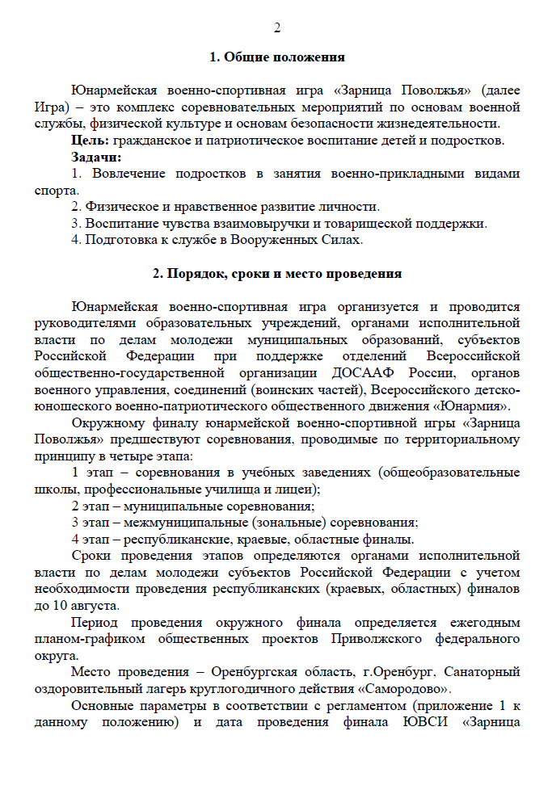
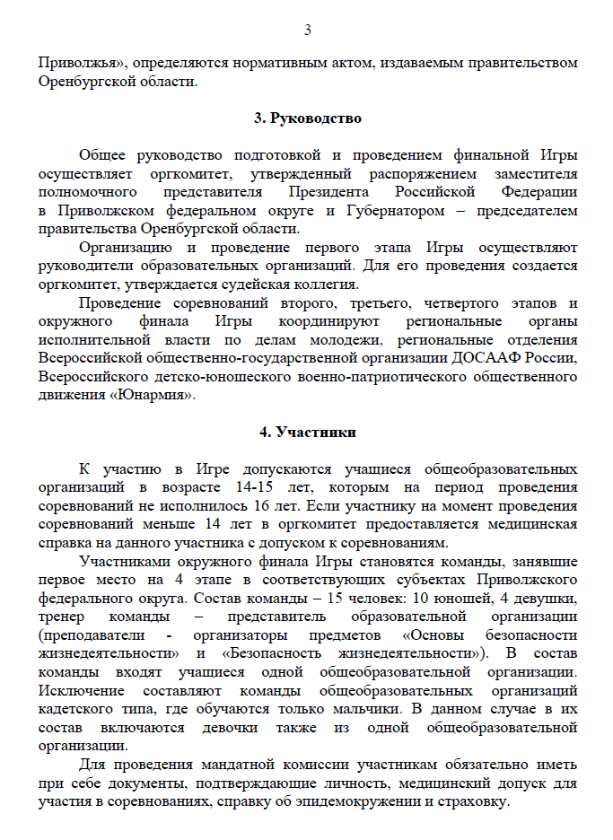
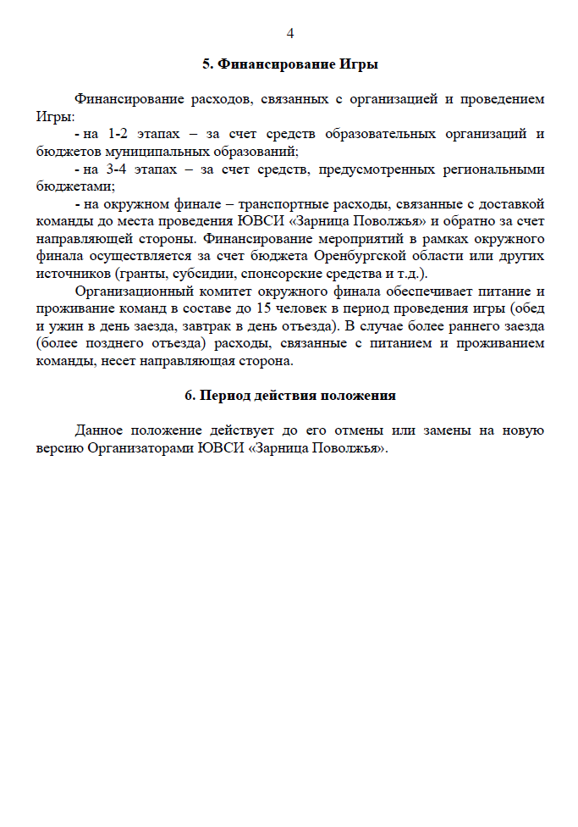
Положение об окружном финале юнармейской
ВСИ «Зарница Поволжья» Приволжского ФО

Slide 27
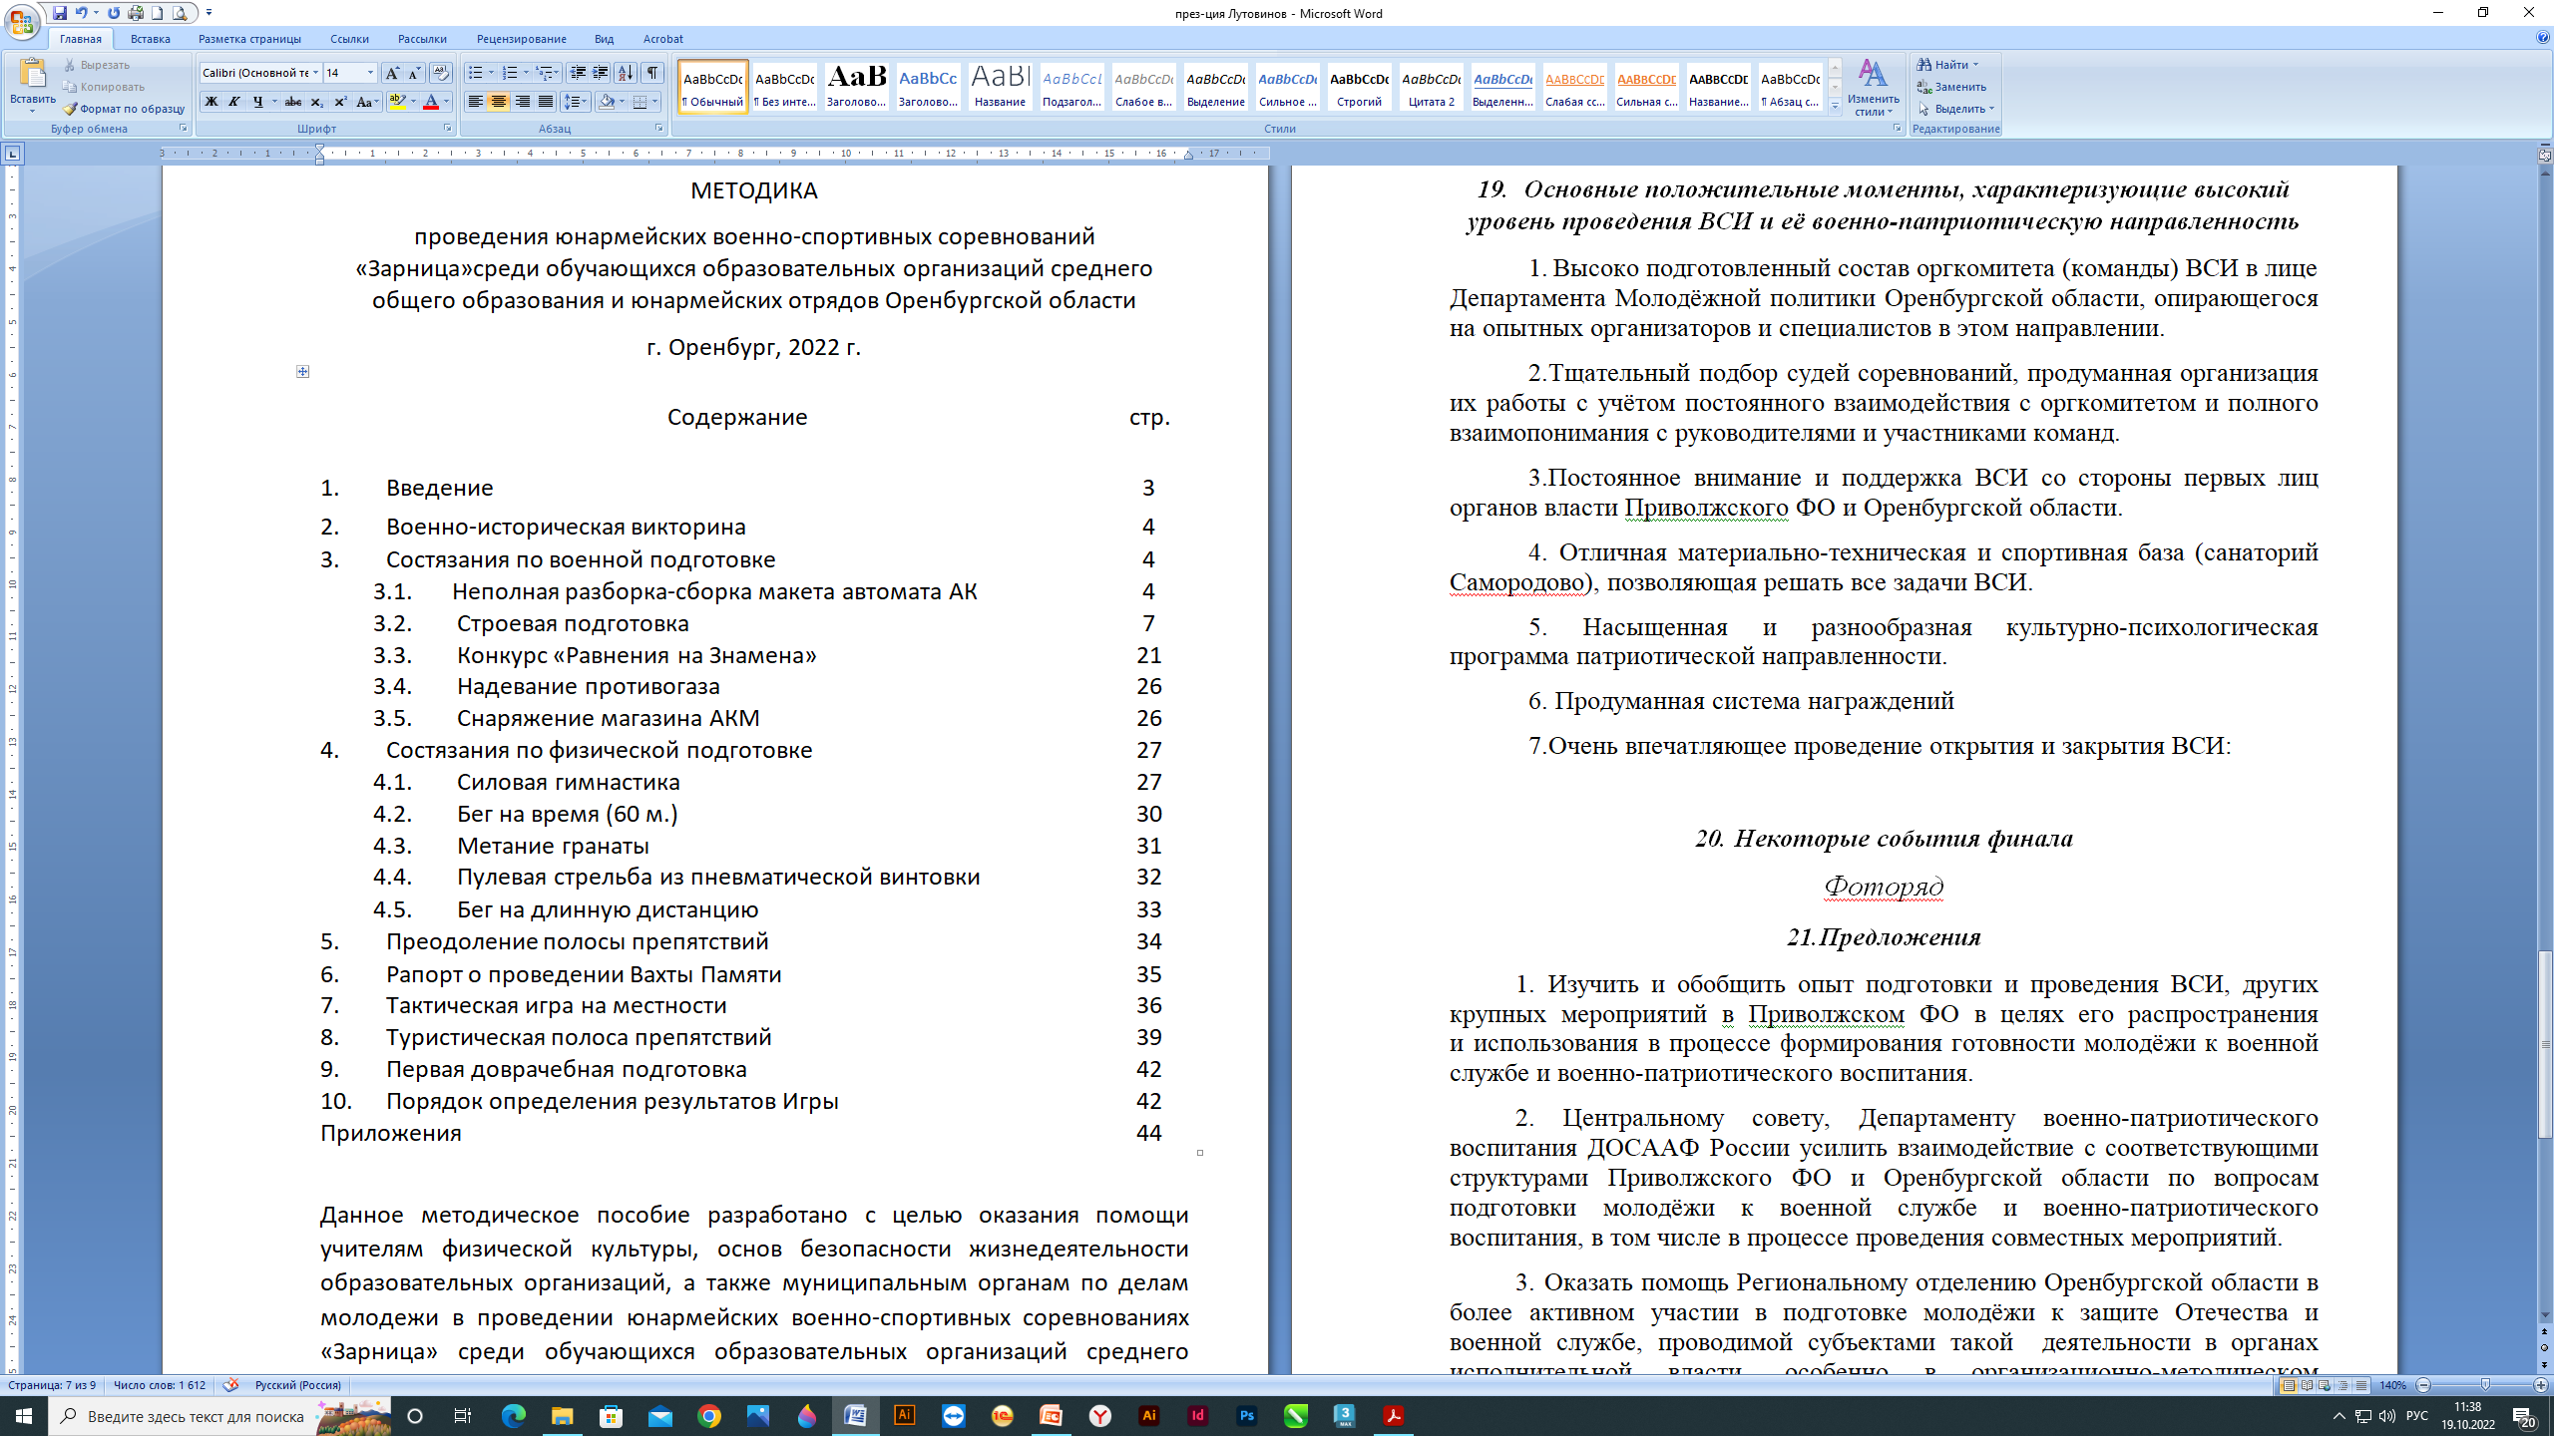




Содержание Методики проведения юнармейских военно-спортивных соревнований
«Зарница» среди обучающихся образовательных организаций среднего образования
и юнармейских отрядов Оренбургской области
Данное методическое пособие разработано с целью оказания помощи учителям физической культуры, основ безопасности жизнедеятельности образовательных организаций, а также муниципальным органам по делам молодежи в проведении юнармейских военно-спортивных соревнованиях «Зарница» среди обучающихся образовательных организаций среднего общего образования и юнармейских отрядов Оренбургской области.

Slide 28


План проведения окружного финала ВСИ «Зарница Поволжья»

Slide 29






Конкурсы и соревнования в ходе
военно-спортивной игры «Зарница Поволжья – 2022»
Конкурс «Визитная карточка»
Плавание 50 м.
Бег на 60 м.

Slide 30






Конкурсы и соревнования в ходе
военно-спортивной игры «Зарница Поволжья – 2022»
Строевая подготовка
Основы безопасности жизнедеятельности
Равнение на знамена

Slide 31



Основные положительные моменты, характеризующие высокий уровень
проведения ВСИ и её военно-патриотическую направленность
1. Высоко подготовленный состав оргкомитета (команды) ВСИ в лице Департамента Молодёжной политики Оренбургской области, опирающегося на опытных организаторов и специалистов в этом направлении
2.Тщательный подбор судей соревнований, продуманная организация их работы с учётом постоянного взаимодействия с оргкомитетом и полного взаимопонимания с руководителями и участниками команд
3.Постоянное внимание и поддержка ВСИ со стороны первых лиц органов власти Приволжского ФО и Оренбургской области
4. Отличная материально-техническая и спортивная база (санаторий Самородово), позволяющая решать все задачи ВСИ
5. Насыщенная и разнообразная культурно-психологическая программа патриотической направленности
6. Продуманная система награждений
7.Очень впечатляющее проведение открытия и закрытия ВСИ

Slide 32



Участники финала девятой военно-спортивной игры
«Зарница Поволжья» - будущие защитники Отечества
16. 09.2022. Самородово, Оренбургская область

